Slide 1
সবাইকে শুভেচ্ছা

Slide 2
পরিচিতি
পাঠ পরিচিতি
শ্রেনীঃঅষ্টম
বিষয়ঃবাংলা ১ম পত্র
অধ্যায়ঃ৬
সময়ঃ ৫০মিনিট
তারিখঃ১০/১২/১৯
শিক্ষক পরিচিতি
নারায়ণ বিশ্বাস
সহকারী শিক্ষক(আইসিটি)
ফলতিতা শশধর সমাজ কল্যান মাধ্যমিক বিদ্যালয় ফকিরহাট,বাগেরহাট
মোবাঃ০১৭৮৮৯০২৫৬৬

Slide 3
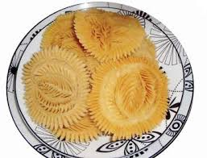
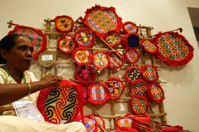
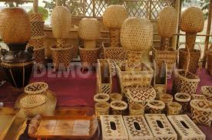
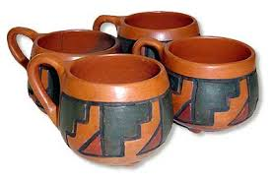
এগুলো কোন ধরনের শিল্প?
ফুল পিঠা
হাত পাখা
বেতের তৈরি জিনিস
মাটির তিরি কাপ

Slide 4
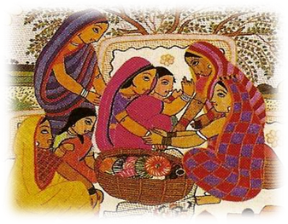
আজকের পাঠ
আমাদের লোকশিল্প
কামরুল হাসান

Slide 5
শিখনফল
এই পাঠ শেষে শিক্ষার্থীরা-…………………
১. নতুন শব্দগুলোর অর্থসহ বাক্য ও অনুচ্ছেদ গঠন করতে পারবে,
2.বাংলাদেশের লোকশিল্পের ( কাঁসা পিতল, বেতবাঁশ,কাঠ,পোড়ামাটি,মাদুর,শিকা,হাতপাখা, ফুল পিঠা, কাপড়ের পুতুল ) বর্ণনা দিতে পারবে,,
3. আমাদের লোকশিল্প সংরক্ষণ ও সম্প্রসারণ এর গুরুত্ব বিশ্লেষণ করতে পারবে।

Slide 6
সরব পাঠ
আদর্শ পাঠ

Slide 7
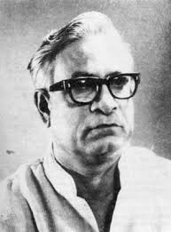
লেখক পরিচিতি
জন্মঃ
1921খ্রিস্টাব্দে
পেশা:
অধ্যাপনা(ঢাকা চারু ও কারুকলা ইনস্টিটিউট)
খ্যাতি:
খ্যাতিমান শিল্পী
গ্রন্থ:
বাংলাদেশের শিল্প আন্দোলন ও আমার কথা
কামরুল হাসান
মৃত্যু:
১৯৮৮ খ্রিস্টাব্দে ২১ ফেব্রুয়ারি, ঢাকায়

Slide 8
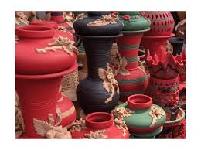
এসো তাহলে শব্দার্থসমূহ শিখে নিই
নিবিড়
ঘনিষ্ঠ
বিক্রি করা যায় এমন জিনিস
পন্য

Slide 9
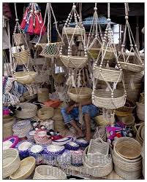
দেশি জিনিস দিয়ে দেশের মানুষের হাতে তিরি শিল্পস্বমত দ্রব্য
লোকশিল্প
নিপুণতা
দক্ষতা

Slide 10
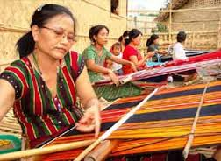
জোড়ায় কাজ
নিবিড়
পণ্য
লোকশিল্প
দক্ষতা
উপরের ছবি ভালোভাবে দেখে শব্দসমূহ দিয়ে একটি অনুচ্ছেদ লেখ।

Slide 11
মূল্যায়ন
বহুনির্বাচনী প্রশ্ন
১। কামরুল হাসানের রচিত গ্রন্থের নাম কী?
(ক) আমার কথা
খ) বাংলাদেশের শিল্প আন্দোলন
(গ) শিল্প আন্দোলন ও আমার কথা
(ঘ) বাংলাদেশের শিল্প আন্দোলন ও আমার কথা
২। দক্ষতা শব্দের অর্থ কী?
(ক) উদ্দীপনা
(খ) নিপুণতা
(গ) মজবুত
(ঘ) সংকেত

Slide 12
বহুনির্বাচনী প্রশ্ন
নিচের উদ্দীপকটি পড়ে সংশ্লিষ্ট প্রশ্নের উত্তর দেওয়ার চেষ্টা কর ।
রাজ্জাক আলী একজন ব্রিটিশবিরোধী আন্দোলনের কর্মী ছিলেন। এ আন্দোলনের একটি বড় দিক ছিল বিদেশি পণ্য বর্জন, দেশি পণ্য গ্রহণ। রাজ্জাক আলী ও তার সহযোদ্ধারা নিজেদের কাপড় নিজেরাই বুনতেন।
৩। উদ্দীপকের সাথে ‘আমাদের লোকশিল্প’ রচনার সাদৃশ্যপূর্ণ দিক-
(ক) মণিপুরী
(খ) মসলিন কাপড়
(গ) খাদি কাপড়
(ঘ) তাঁতের কাপড়

Slide 13
বাড়ির কাজ
লোকশিল্পের অংশ হিসেবে মসলিন, জামদানি, আদিবাসী বস্ত্র সম্পর্কে তিনটি করে বাক্য লিখে আনবে।

Slide 14
সবাইকে ধন্যবাদ

